Slide 1
МАДОУ «Детский сад № 153 комбинированного вида»
Советского района г. Казани

Slide 2

ФОП ДО-
Федеральная
образовательная программа
дошкольного образования

Slide 3
Уважаемые родители!
С 1 сентября 2023 года дошкольные учреждения начнут работать по новой федеральной образовательной программе дошкольного образования (ФОП ДО).
ФЕДЕРАЛЬНАЯ ОБРАЗОВАТЕЛЬНАЯ ПРОГРАММА
ДОШКОЛЬНОГО ОБРАЗОВАНИЯ
– это обязательный для всех детских садов документ утвержден Приказом Минпросвещения от 25.11 2022г. № 1028.
ФОП ДО определяет единый для всей страны базовый объем, содержание, планируемые результаты дошкольного образования. Предусматривает интеграцию воспитания и обучения в едином образовательном процессе.

Slide 4
Цель ФОП ДО – разностороннее развитие ребенка дошкольного возраста на основе духовно-нравственных ценностей российского народа, исторических и национально-культурных традиций.

Slide 5

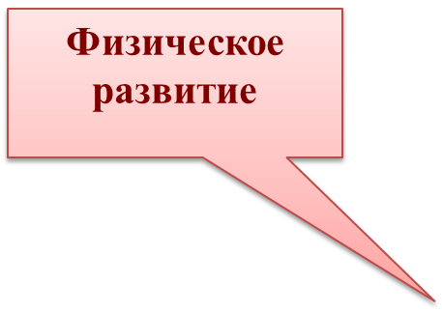




Образовательные области

Slide 6
ФОП ДО - это норматив, который был разработан для осуществления следующих функций: создать единое федеральное образовательное пространство для воспитания и развития дошкольников; обеспечить детям и родителям равные и качественные условия дошкольного образования на всей территории России; создать единое ядро содержания дошкольного образования, которое будет приобщать детей к традиционным духовно-нравственным и социокультурным ценностям, а также воспитает в них тягу и любовь к истории и культуре своей страны, малой родины и семьи; воспитывать и развивать ребенка с активной гражданской позицией, патриотическими взглядами и ценностями.

Slide 7


